Slide 1
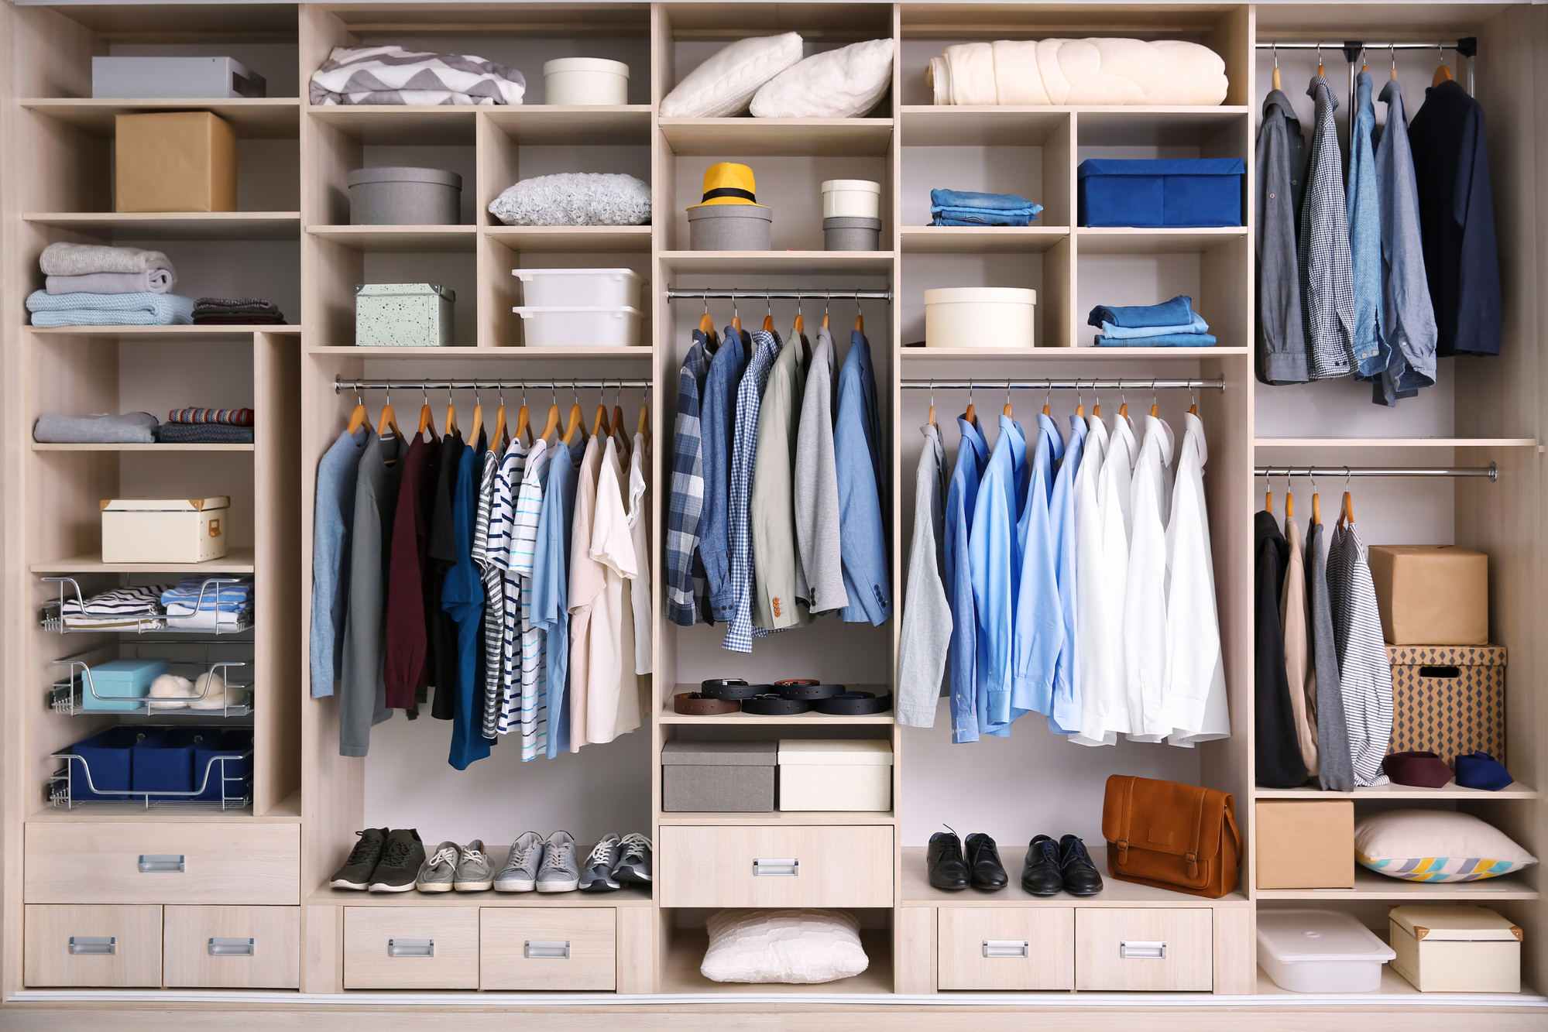
스마트 옷장 관리, 공유 플랫폼 시스템
SMART CLOSET MANAGE & FLATFORM SYSTEM
2015156038 이다혜
2017156054 이동호
2015156038 정지우

Slide 2
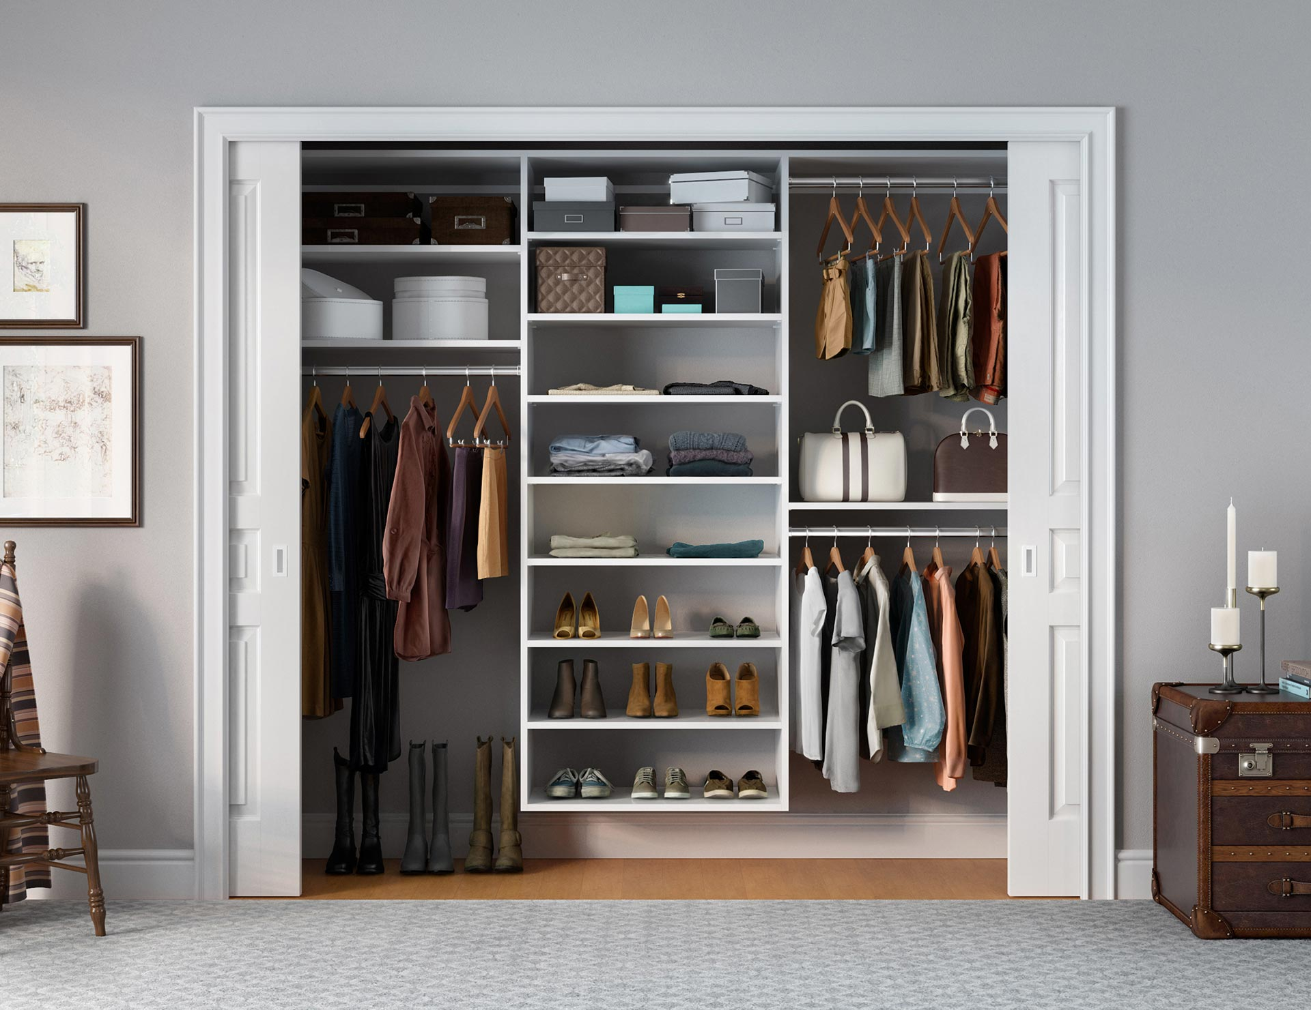
I N D E X
1. 졸 업 연 구 개 요
2. 관 련 연 구 및 사 례
3. 시 스 템 수 행 시 나 리 오
4. 시 스 템 구 성 도
- 연구 개발 배경
- Yourcloset
- 연구 개발 목표
- 패션 업계에서의 활용
- 연구 개발 효과
5. 개 발 환 경 및 개 발 방 법
6. 업 무 분 담
7. 졸 업 연 구 수 행 일 정
8. 필 요 기 술 및 참 고 문 헌

Slide 3
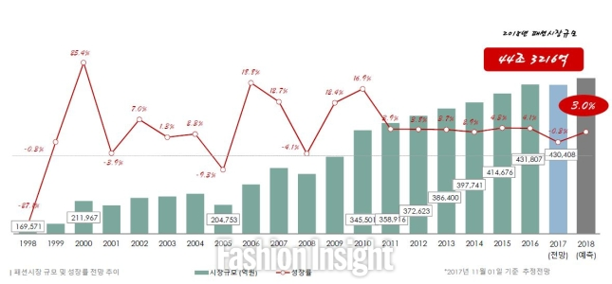
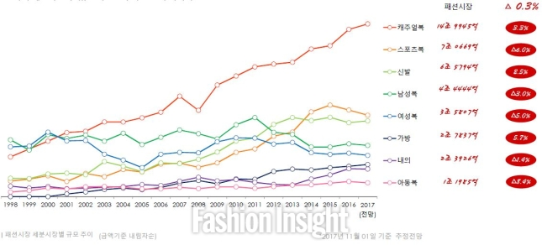
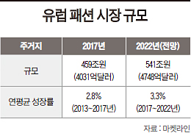
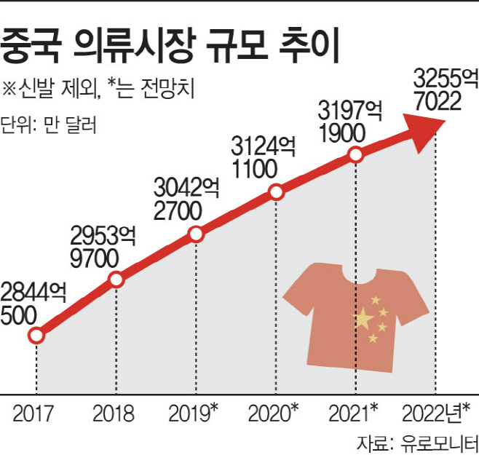
UNIT 1: 졸업 연구 개요
연구 개발 배경
[2]
① 패션 시장의 지속적인 성장
- 국내 온라인 시장은 지속적으로 성장 중[1]
- 2019년 의류산업은 2108년보다 1.7% 성장한
43조 규모에 달할 것으로 예측되고 있음[1]
- 국내 뿐 아니라 세계적으로 패션 시장은 상승세
[2]
[1] 산업통상자원부, 한국섬유산업연합회
[2] 한국섬유산업연합회 ‘2107년 한국패션시장 결산 및 2018년 전망’ 자료

Slide 4
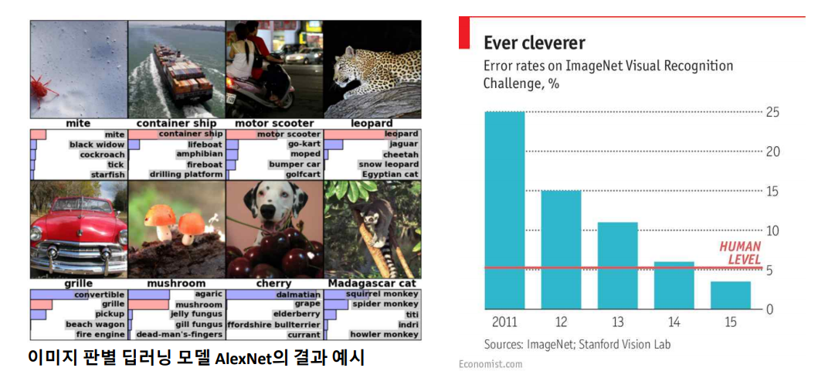
② 패션 상품 이미지 데이터의 증가와 딥러닝 발달
- 패션 업계의 온라인 채널 강화
→ 상품 이미지 데이터 증가
- 인공지능 및 딥 러닝의 발달
이미지 인식 정확도가
인간의 수준에 근접
패션 시장의 성장과 사회적인 관심의 증가는
한국 뿐 아니라 대부분의 세계 각지에서 전반적으로 공통적이게 나타나는 현대 사회의 흐름입니다.
Notes:
딥 패션 사이트 소개

Slide 5
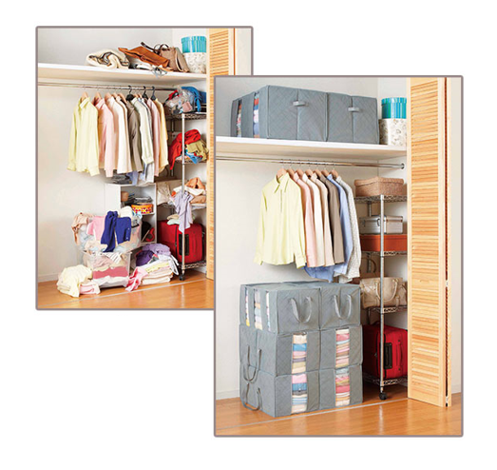


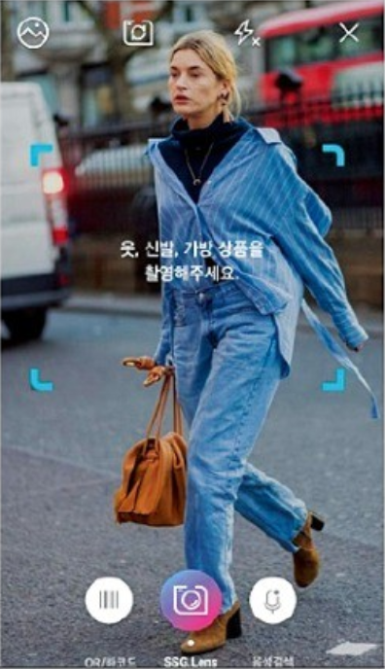
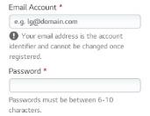
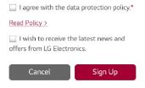
연구 개발 목표
YU LOOKIE PROJECT . FIRST
의류 관리의 불편함 해소
“ 소유한 모든 의류를 통합적으로 관리할 수 있는 시스템 “
보유한 옷을 한눈에 파악하는 스마트 옷장
편 리 한 추 가 테두리 제거 기능
속 성 별 분 류 보관장소/종류/패턴…
편 리 한 조 회 조건에 따른 의류 검색
옷 장 공 유 가족, 연인과 정보를 공유

Slide 6
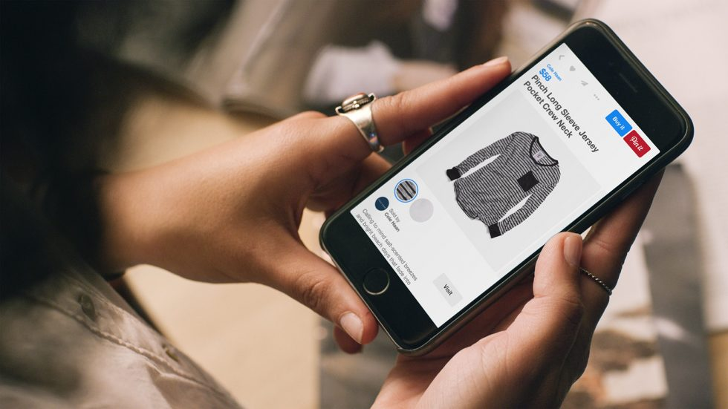
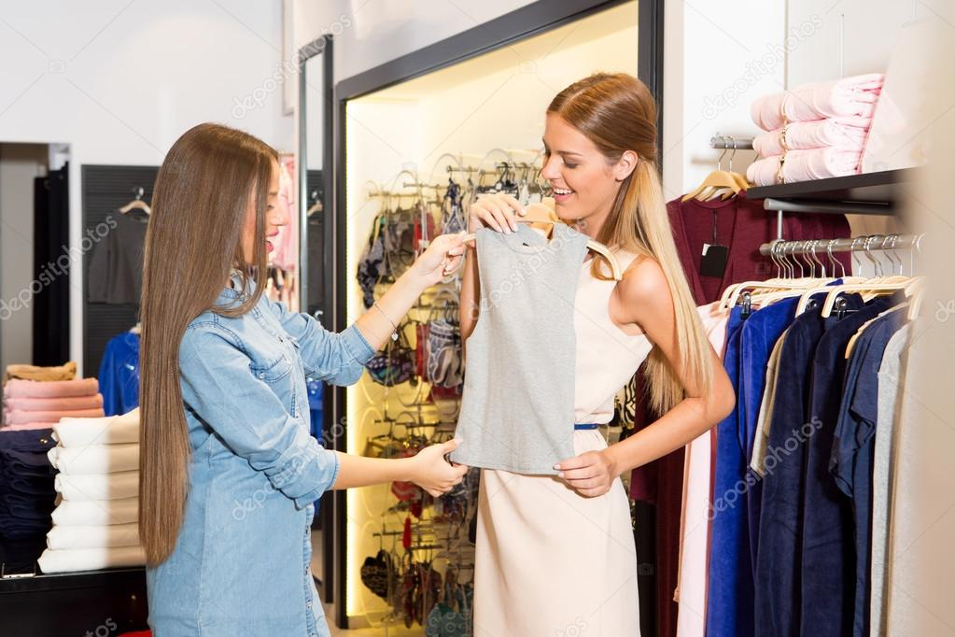
삶의 편의성 증대
“ 딥 러닝 기술을 접목시켜 실용적인 기능들을 제공“
사진 하나로 편리하게
쇼핑 중 화면 캡처로 유 사 의 류 조 회
내 옷들과 어울릴까? 추 천 의 류 조 회
사진 매치를 통한 코 디 저 장

Slide 7



새로운 가치 창출
“각 사용자의 데이터를 종합, 분석하여 시장의 흐름 파악“
기존정보를 활용하여 의미 있는 데이터 생성
보편적으로 어떤 옷을 많이 가지고 있나? 기 본 템 분 석
최근 많이 추가된 옷은? 유 행 분 석
사용자 옷장들의 의류사진 공유 보 편 적 인 패 션 정 보
Notes:
각자의 잘린 옷 사진을 카테고리별로
출력해주는 메뉴에서 골라 자기가 가지고 있는 옷과 코디시켜보기

Slide 8


연구 개발 효과
체계적이고 직관적인
의류 관리 가능
옷이 적든 많든 편리합니다.
손쉬운 코디 기능으로
자신만의 개성 탐색
- 내일 옷은 뭐 입지하며 거울 앞에서 서성이나요?
- 스마트 옷장에 등록해둔 의류 정보를 보며
침대에 편하게 누워 다음날 코디를 결정할 수 잇습니다.
타겟b
대체 어떤 옷을 먼저 구비해야 할까
- 스마트 옷장에서의 추천 데이터는 전체 사용자의 보편적인 의류 추세를 바탕으로 진행됩니다.
- 독특한 스타일도 좋지만 우선 본인 스타일을 찾도록 도움을 줍니다.
어울리지 않는
의류 구매의 비중 감소
낮아지는
패션 입문의 진입장벽
비효율적인 소비 감소
- 가지고 있는 옷을 고려하지 않은 충동적인 의류소비를 억제할 수 있습니다.
- 가족, 연인의 옷을 구매할 때에 참고하여 사용자에 적합한 옷을 구매할 수 있습니다.
Notes:
패션에 관심이 증가하고 있지만
평소에 관심이 없던 사람의 경우에는 입문하기 따다로움
인터넷에서 소희 ‘패피’라고 불리는 사람들은 자신만의 독창적인 스타일을
추구하기 때문에 입문자의 관점에서는 실용적이지 못함
어떤 옷을 먼저 구비해야하는지도 모르고 이것저것 막사다가 입지도않고
버리기 일수임

Slide 9
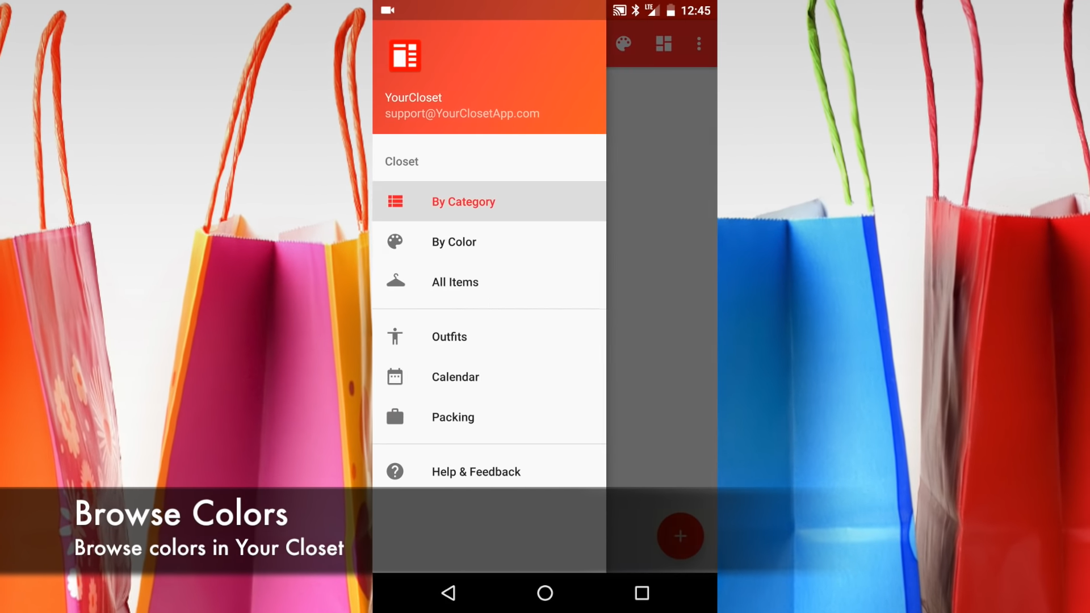
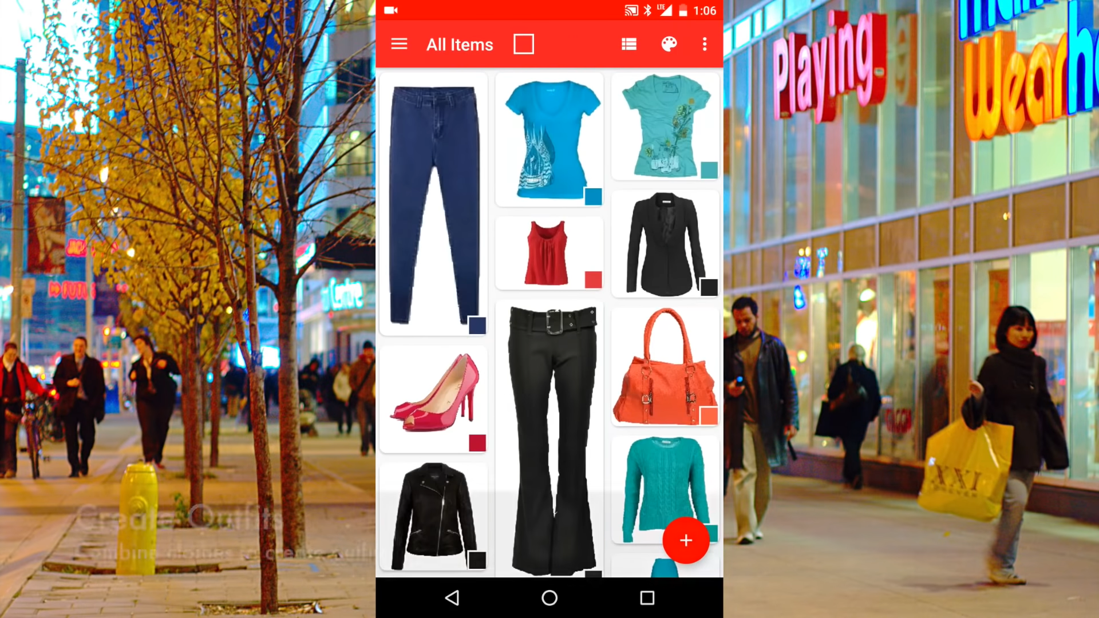
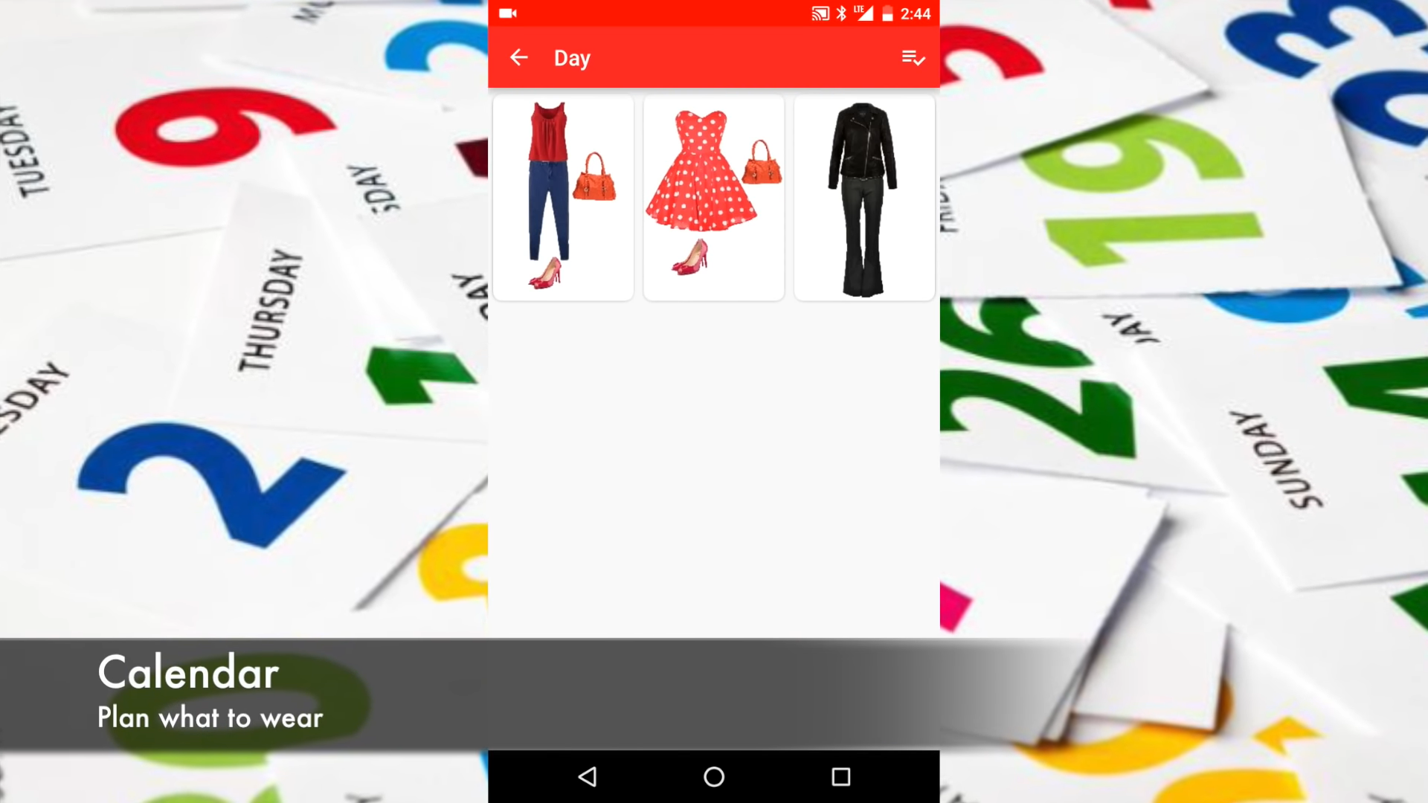
UNIT 2: 관련 연구 및 사례
H O T E L R E S E R V A T I O N R E L A Y S Y S T E M
YourCloset Application
[ 옷 관리 어플]
누적 다운로드가 가장 많은 옷 관리 어플
옷장 시각화, 카테고리 별 조회, 코디 저장, 캘린더 기능 등이 구현되어 있음.
깔끔한 디자인과 편리한 사용성을 갖춤
그러나, 서버의 개념이 아닌 로컬 옷장의 개념으로
옷 저장, 조회 이외의 기능들은 제공받을 수 없음.
옷의 다양한 속성을 반영하지 않아 심화된 이용은 어려움.

Slide 10
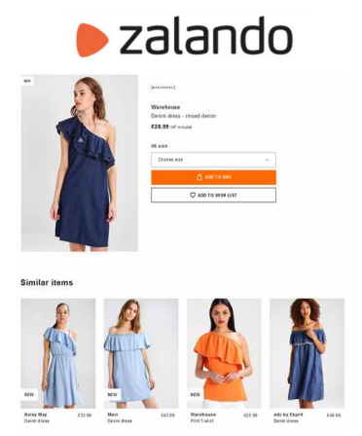
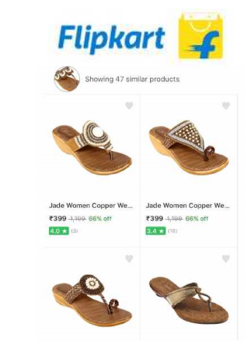
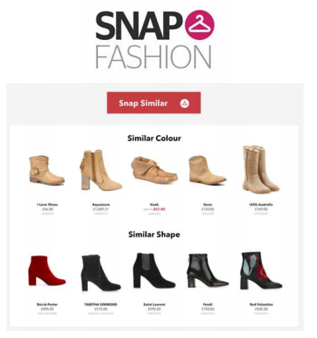
패션 업계에서의 이미지 인식 인공지능 기술 활용
유럽 최대 온라인 의류업체 Zalando
인도 온라인 쇼핑몰 시장 1위 업체 Flipkart
영국 온라인 패션 쇼핑몰 SNAP FASHION 등
상품 이미지를 활용한 인공지능 기술이 패션 온라인몰 경쟁력에 새로운 핵심
→ 기술을 옷장 자체에 적용

Slide 11


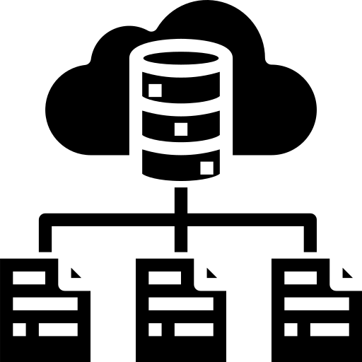


UNIT 3
시스템 수행 시나리오
[ 옷 등록/회원가입 된 상태 ]
이미지 전송
정보 저장
사용자
서버
데이터베이스
등록할 의류
촬영 or 갤러리에서 불러오기
이미지의 시각화 정보 추출
부가정보 입력 받기
사용자별 데이터 저장

Slide 12



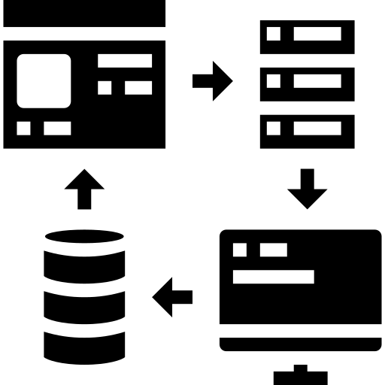

UNIT 3
시스템 수행 시나리오
옷이 갖는 추상적인 정보를 추출
Deep learning Server
옷 등록/수정/삭제
분류 별 옷 조회
다른 사용자와 옷장 정보 공유
코디 저장
쇼핑몰 사진과 본인 옷 비교
사용자별 데이터로 부가정보 창출
옷 이미지
전송
시각적 정보
추출
정보 삽입/요청
CRUD
정보 전송
정보 전달
Operation
Data analytics
Clients(Android)
Database
Web Server
사용자 별 데이터 저장
기능 수행 요청

Slide 13
UNIT 4
시스템 구성도
Learning Module
의류의 시각화 정보 추출
Application
Web Server
DB Server
사진 촬영
요청 내용 처리
사진 업로드
데이터 분석
사용자 정보
디스플레이
사용자 관리
사용자 별
의류 정보

Slide 14
UNIT 5
개발 환경 및 개발 방법
01
PC 개발 환경
O/S | Window10 64bit | RAM | 8G ↑
CPU | Inter Core i5-8250U ↑ | HDD | 128G
02
Application 개발 환경
Tool | Android Studio 3.5.2 | 언어 | JDK 13.0.1
실험환경 | GALAXY NOTE 5 | OS | Android ice cream sandwich (4.0)
03
시각화 정보 추출 알고리즘 개발 환경
Tool | PyCharm 2019.3 | 언어 | Python 3.8.0
Library | TensorFlow, Keras | Algorithm | CNN

Slide 15
UNIT 5
개발 환경 및 개발 방법
04
Web Server 개발 환경
Tool | Eclipse | Java | JDK 13.0.1
언어 | Java/Servlet | DB driver | JDBC
89
05
Database 개발 환경
Tool | MySQL 5.7.28
보조 Tool | MySQL Work bench 8.0 CE

Slide 16
UNIT 6
업무 분담
 | 이다혜 | 이동호 | 정지우
자료 수집 | 웹 서버 환경 조사 | 파이썬 서버 환경 조사 | CNN 알고리즘 조사
 | 요구사항 정의 옷의 카테고리 분류
설 계 | 데이터베이스 설계 | 인터페이스 설계 | 데이터베이스 설계
구 현 | 데이터베이스 구현 백엔드 구현 | 사용자 인터페이스 구현 프론트 구현 | 데이터 베이스 구현 백엔드 구현 딥러닝 구현
테스트 | APP 작동/제어 테스트 통합테스트 / 유지보수

Slide 17
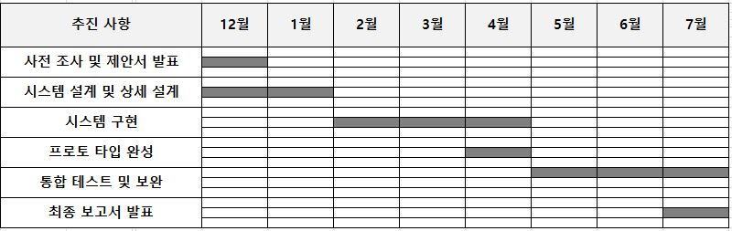
UNIT 7
졸업 연구 수행 일정

Slide 18
UNIT 8
필요 기술 및 참고 문헌

Slide 19

5. 개발 환경 및 개발 방법
Application
Android Studio를 이용한 Android app 구현
안드로이드 4.0부터 9.0버전까지 구현(최신버전)
딥러닝 정보를 활용하여 App상에 UI 표시
캡쳐 프로그램을 이용해 딥러닝 서버에 전달
Program
캡처프로그램은 greenshot opensource를 활용
→ 캡처한 자료를 바로 보내줄수 있기 때문
Server 및 DB
(Apache Tomcat)을 이용한 서버 구축 및 MySQL을 이용한 DB 구축
딥러닝 서버를 구축하여 서버에 탑재
케라스
Notes:
ㅇㅋ

Slide 20
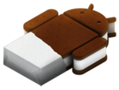
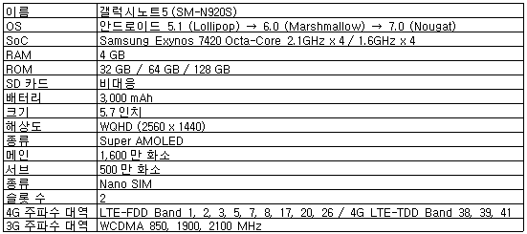
5. 개발 환경 및 개발 방법
Application 개발 환경
기준 OS : 아이스크림 샌드위치(4.0) → 대부분의 스마트폰에서 사용 가능
시험 환경 : Galaxy Note 5
개발 언어 | JDK 13.0.1 | 개발 프로그램 | Android Studio 3.5.2
Notes:
ㅇㅋ

Slide 21


5. 개발 환경 및 개발 방법
딥러닝 Server 개발 환경
딥러닝 프로그램 구현 : TensorFlow 라이브러리
서버 구현 : Keras 라이브러리
개발 언어 | Python 3.8.0 | 개발 프로그램 | PyCharm 2019.3
Notes:
ㅇㅋ

Slide 22
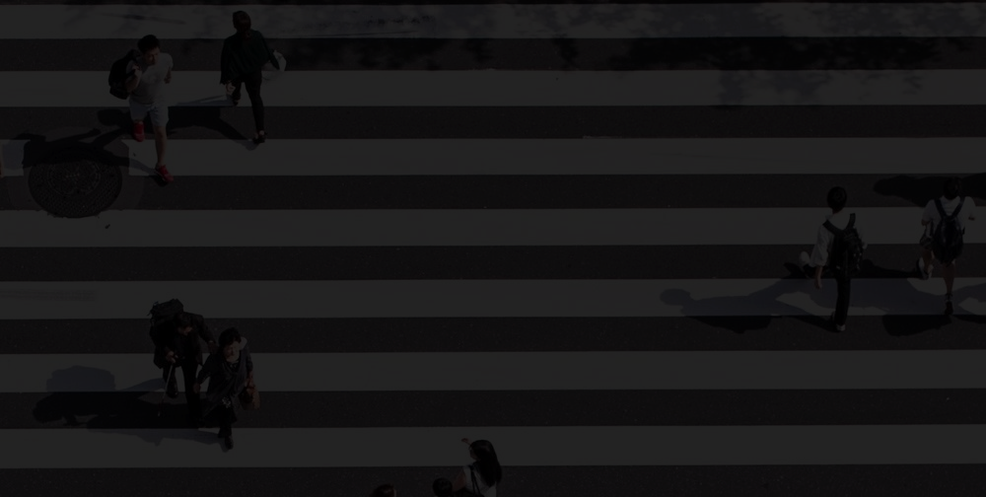
문화컨텐츠에 있어서
독립출판시장은
새로운 가능성입니다.
독립출판은 문화의 한 분야로 다뤄지고 있습니다.
2015년 이후 독립서점시장이 급증하여 100곳을 넘었으며,
독립출판 문화 활성화를 위해 국가에서 교육, 재정적 지원을 제공하고 있습니다.
최근 한 독립출판물이 베스트셀러에 선정되면서 앞으로 독립출판 문화는 더욱 활성화 될 것으로 예상됩니다.

Slide 23
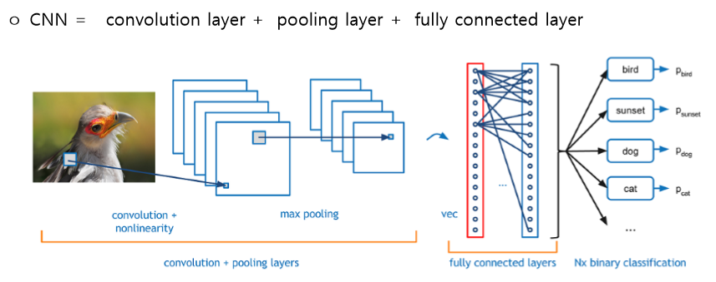
CNN, Convolution Neural Network
[ 합성곱 신경망]

